Slide 1
PLANNING MATERNEL
 |  | LUNDI 20 | MARDI 21 | MERCREDI 22 | JEUDI 23 | VENDREDI 24
MATIN |  | PETITS PINGOUINS LE MONSTRE TRISTE DE NOEL DECORATION TABLE OISEAU | PETITE CARTE DE NOEL CREATION DE PÈRE NOEL COURONNE ETOILE | PETITES MOUFLES DECORATION TABLE POMME DE PIN BONHOMME DE NEIGE | CARTE DE NOËL LE PÈRE NOËL ARRIVE PETITS ANGES | JOURNEE DE NOEL FILM
 |  |  |  | Petits puzzles à fabriquer Création d’un parapluie Casque Gaulois
 |  | REPAS | REPAS | REPAS | REPAS | REPAS
APRES-MIDI |  | SIESTE | SIESTE | SIESTE | SIESTE | SIESTE
 |  | SAPIN GEANT DE PAPIER DECORATION TABLE/SAPIN | ETOILE DE NOEL SAPIN DE NOEL | PAYSAGE DE NOEL PORTE BOUGIE | LE MONSTRE JOYEUX DE NOEL LUTINS DE NOEL CARTE PRENOM | (THEME COULEUR ROUGE, VERT, BLANC)

Slide 2
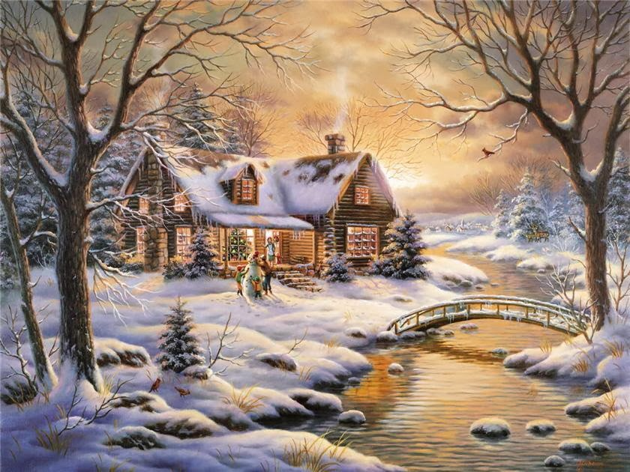
PLANNING MATERNEL
 |  | LUNDI 27 | MARDI 28 | MERCREDI 29 | JEUDI 30 | VENDREDI 31
MATIN |  | CARTES DE VŒUX OURS POLAIRE PERLES HAMA | ARBRE ENNEIGE MARACAS BONNE ANNEE 2022 | MOTRICITE BRACELETS FANTAISIE PINGOUIN | COLLIER BRACELETS FEUX D’ARTIFICE PEINTURE | CADRE DE BONNE ANNEE CHAPEAU ET CRAVATE DE BONNE ANNEE COURONNE
 |  |  |  | Petits puzzles à fabriquer Création d’un parapluie Casque Gaulois
 |  | REPAS | REPAS | REPAS | REPAS | REPAS
APRES-MIDI |  | SIESTE | SIESTE | SIESTE | SIESTE | SIESTE
 |  | MON BERET JEUX DE SOCIETE | PINGOUINS DES NEIGES JEUX DIVERS | PERLE HAMA JEUX DE SOCIETE | CANON A CONFETTIS ETOILE DE NEIGE DANS LE CIEL CARTE DE VŒUX | FIESTA VIDEO

Slide 3
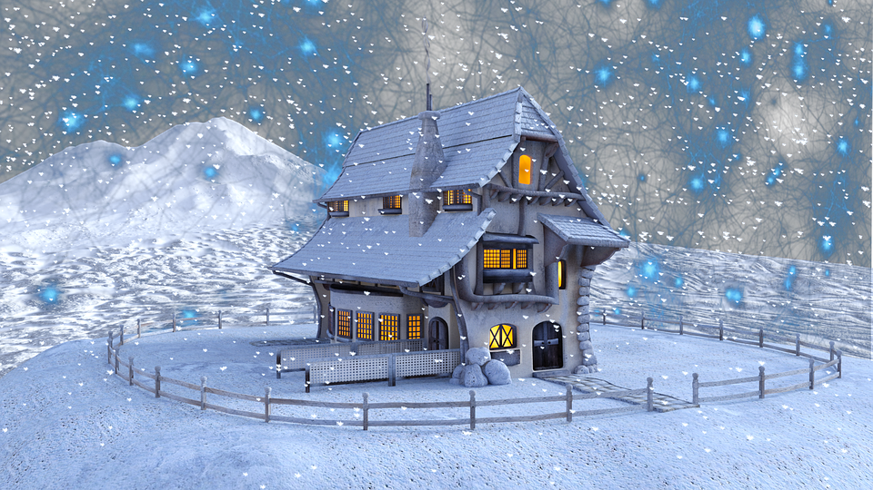
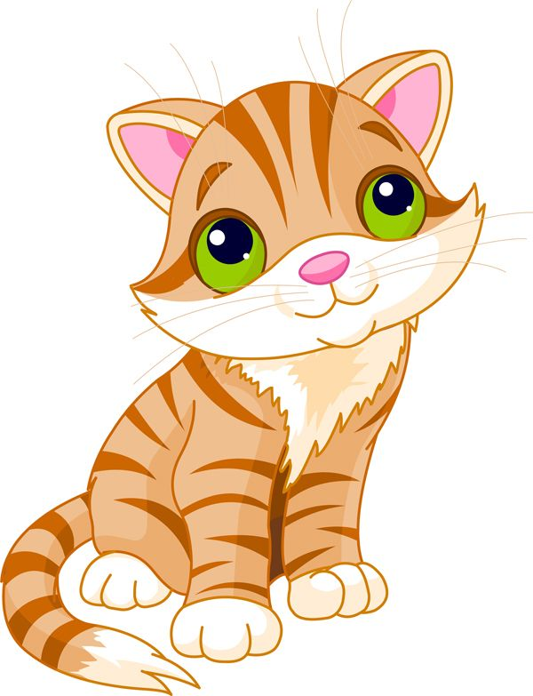
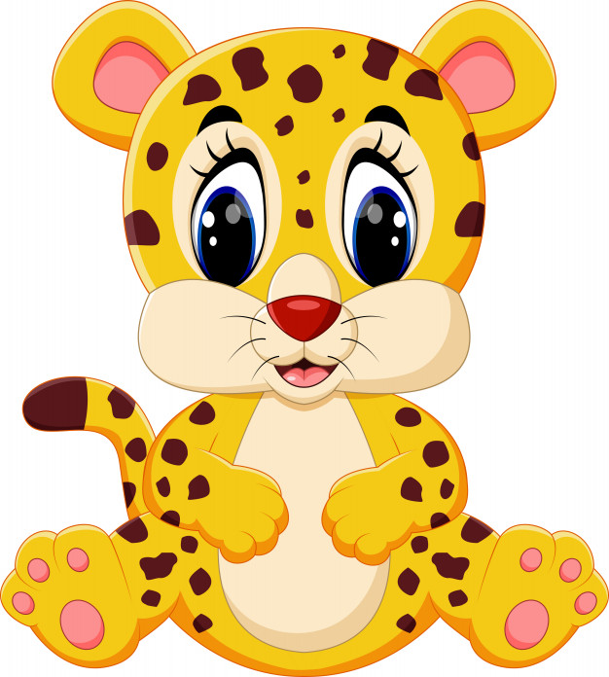
.PLANNING ELEMENTAIRES
 |  | LUNDI 20 | MARDI 21 | MERCREDI 22 | JEUDI 23 | VENDREDI 24
MATIN |  | TABLEAU DES PETITS COMPAGNONS | COURONNE DE NOEL EN PATE A SEL | TABLEAU DE NOEL | DECORATION EXTERIEUR BONHOMME DE NEIGE | CENTRE DE NOEL + MARQUE PLACE
 |  | SAPIN GEANT | FLOCON PERLE | TABLEAU GOMMETTES | BOULE A METALLISE | PERLES HAMA
 |  | CARTE A GRATTER | SAPIN DE NOËL | CARTE DE NOËL | PETITS ANGES | PREPARONS NOËL
 |  | REPAS | REPAS | REPAS | REPAS | REPAS
 |  | ALLONS CHERCHER DU HOUX | JEUX DE SOCIETE | TABLEAU DE NOEL | SUITE | VIDEO + GOUTER
 |  | BOULES POUR SAPIN | JEUX DE SOCIETES | DESSINER C’EST GAGNE | BALADE A BAVILLE | VIDEO DE NOEL
 | Ardin ze | CHERCHE ET TROUVE DE NOËL | CADRE BONHOMME DE NEIGE | JEUX DE NOËL | ACTIVITE SURPRISE | VIDEO DE NOËL
APRES-MIDI

Slide 4
.PLANNING ELEMENTAIRES
Thème |  | LUNDI 27 | MARDI 28 | MERCREDI 29 | JEUDI 30 | VENDREDI 31
MATIN |  | MASQUE DU NOUVEL AN CADEAUX DE NOËL | PETIT CHAPEAU POUR LE NOUVEL AN | TABLEAU DE FETE | PETITE PAPILLOTE SURPRISE | PREPARATION DE LA FETE
 |  | ART VISUEL CADEAUX DE NOËL | BAS RELIEF EN ARGILE | CUISINE (SABL2S) | UN ARBRE ENNEIGE | PAYSAGE POLAIRE
 |  | LUNETTES ET DE CHAPEAUX CADEAUX DE NOËL | MASQUE DE LOUP | LOTO DE NOEL | PETITS SABLES DE NOEL | PREPARATION DE LA SALLE POUR LA FETE
 |  | REPAS | REPAS | REPAS | REPAS | REPAS
 |  | PREPARATION DE LA GUIRLANDE DU NOUVEL AN | CARTE POUR LA NOUVELLE ANNEE | PETITE POCHETTE A OFFRIR | PETIT TABLEAU SURPRISE | FETE DU NOUVEL AN
 |  | POMPONS ET SCOUBIDOU | JEUX DE SOCIETE ET PERLES HAMA | CARTES DE VOEUX | PROJECTION | JEUX MUSICAUX GOUTER AMELIORE
 | Ardin ze | CONCOURS DE GRANDS JEUX EN BOIS | JEUX D’INTERIEUR RIGOLOS | RALLYE CHOCOLAT KINDER | VIDEO SUR GRAND ECRAN | BOUM DE FIN D’ANNEE JEUX DANSANT
APRES-MIDI

